Slide 1

Mẹ
Mỗi con đường tôi đã đi qua đều có hình bóng mẹ, dù vui, dù buồn. Tôi luôn tự hào với bạn bè của mình vì có người bạn thân là mẹ. Trải qua nhiều vấp ngã, thành công trong những bước đi đầu đời, tôi đã hiểu mẹ mãi mãi là người yêu thương tôi nhất. Cho dù tôi có là ai, tôi vẫn tự hào tôi là con mẹ.

Slide 2
Con cáo và chùm nho
Một con cáo nhìn thấy những chùm nho chín mọng trên cành liền tìm cách hái chúng. Nhưng loay hoay mãi Cáo ta vẫn không với tới được chùm nho. Để dẹp nỗi bực mình, cáo ta bèn nói:
- Nho còn xanh lắm!

Slide 3
Sự tích các loài hoa
Ngày xưa, chỉ ở thiên đường mới có hoa, còn trên mặt đất chưa có loài hoa nào. Mãi về sau, nhận ra thiếu sót ấy, Trời mới sai Thần Sắc Đẹp vẽ hoa cho các loài cây. Vẽ xong, Thần muốn tặng hương cho chúng nhưng lại không mang đủ hương cho tất cả. Thần quyết định sẽ chỉ tặng hương thơm cho những loài hoa có tấm lòng thơm thảo.

Slide 4




Ôn và khởi động

Slide 5

Giải câu đố
Cầu gì xa tít chân trời
Bảy màu rực rỡ không người nào qua?
(Là gì?)
Notes:
Phần này dẫn vào bài khác với SGK nhé các thầy cô

Slide 6





THIÊN NHIÊN KÌ THÚ
Bài
2
BẢY SẮC CẦU VỒNG

Slide 7
Đọc
Đọc mẫu
2
Bảy sắc cầu vồng
(1)
Vừa mưa lại nắng
Hay có cầu vồng
Bảy màu tươi thắm
Bé mừng vui trông
Màu đỏ mặt trời
Màu cam đu đủ
Màu vàng cá bơi
Lục kia màu lá
(3)
Màu lam đám mây
Màu chàm áo mẹ
Màu tím hoa sim
Bảy màu yêu thế.
Cầu vồng ẩn hiện
Rồi lại tan mau
Đất trời bừng tỉnh
Sau cơn mưa rào.
(Ngọc Hà)
(2)
(4)

Slide 8






Slide 9





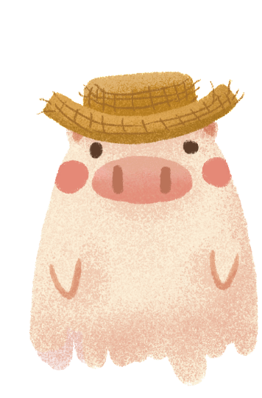


Lắng nghe đọc mẫu
TAY DÒ
TAI NGHE
MẮT DÕI
Thiết kế : Hương Thảo – tranthao121004@gmail.com

Slide 10

Đọc
Đọc mẫu
2
Bảy sắc cầu vồng
(1)
Vừa mưa lại nắng
Hay có cầu vồng
Bảy màu tươi thắm
Bé mừng vui trông
Màu đỏ mặt trời
Màu cam đu đủ
Màu vàng cá bơi
Lục kia màu lá
(3)
Màu lam đám mây
Màu chàm áo mẹ
Màu tím hoa sim
Bảy màu yêu thế.
Cầu vồng ẩn hiện
Rồi lại tan mau
Đất trời bừng tỉnh
Sau cơn mưa rào.
(Ngọc Hà)
(2)
(4)

Slide 11
Giải nghĩa từ
Ẩn hiện:
lúc xuất hiện, lúc biến mất.

Slide 12
Đọc
Đọc mẫu
2
Bảy sắc cầu vồng
(1)
Vừa mưa lại nắng
Hay có cầu vồng
Bảy màu tươi thắm
Bé mừng vui trông
Màu đỏ mặt trời
Màu cam đu đủ
Màu vàng cá bơi
Lục kia màu lá
(3)
Màu lam đám mây
Màu chàm áo mẹ
Màu tím hoa sim
Bảy màu yêu thế.
Cầu vồng ẩn hiện
Rồi lại tan mau
Đất trời bừng tỉnh
Sau cơn mưa rào.
(Ngọc Hà)
(2)
(4)

Slide 13
Giải nghĩa từ
Bừng tỉnh:
đột ngột thức dậy.
VD: Tiếng chuông báo thức làm em bừng tỉnh.

Slide 14
Đọc
Đọc mẫu
2
Bảy sắc cầu vồng
(1)
Vừa mưa lại nắng
Hay có cầu vồng
Bảy màu tươi thắm
Bé mừng vui trông
Màu đỏ mặt trời
Màu cam đu đủ
Màu vàng cá bơi
Lục kia màu lá
(3)
Màu lam đám mây
Màu chàm áo mẹ
Màu tím hoa sim
Bảy màu yêu thế.
Cầu vồng ẩn hiện
Rồi lại tan mau
Đất trời bừng tỉnh
Sau cơn mưa rào.
(Ngọc Hà)
(2)
(4)

Slide 15
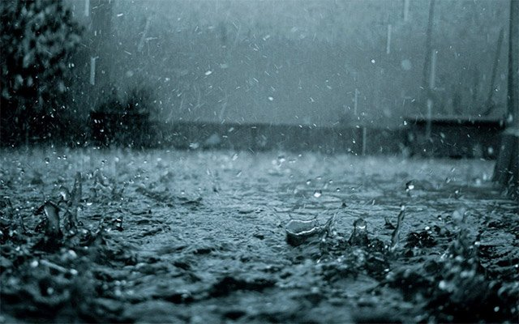
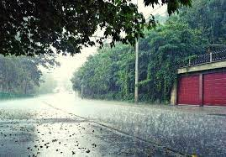
Mưa rào: mưa mùa hè, mưa to, mau tạnh.

Slide 16
Đọc
Đọc mẫu
2
Bảy sắc cầu vồng
(1)
Vừa mưa lại nắng
Hay có cầu vồng
Bảy màu tươi thắm
Bé mừng vui trông
Màu đỏ mặt trời
Màu cam đu đủ
Màu vàng cá bơi
Lục kia màu lá
(3)
Màu lam đám mây
Màu chàm áo mẹ
Màu tím hoa sim
Bảy màu yêu thế.
Cầu vồng ẩn hiện
Rồi lại tan mau
Đất trời bừng tỉnh
Sau cơn mưa rào.
(Ngọc Hà)
(2)
(4)

Slide 17
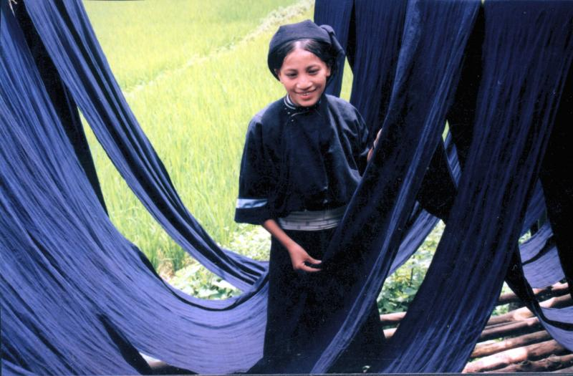
Màu chàm áo mẹ

Slide 18
màu chàm
Luyện đọc
tươi thắm
bừng tỉnh
ẩn hiện
mưa rào

Slide 19
2
Đọc
Đọc mẫu
Bảy sắc cầu vồng
Vừa mưa lại nắng
Hay có cầu vồng
Bảy màu tươi thắm
Bé mừng vui trông
Màu đỏ mặt trời
Màu cam đu đủ
Màu vàng cá bơi
Lục kia màu lá
9
Màu lam đám mây
Màu chàm áo mẹ
Màu tím hoa sim
Bảy màu yêu thế.
Cầu vồng ẩn hiện
Rồi lại tan mau
Đất trời bừng tỉnh
Sau cơn mưa rào.
(Ngọc Hà)
1
10
2
3
11
4
12
5
13
6
14
7
15
8
16
Đọc nối tiếp 2 dòng thơ
Bài đọc có mấy dòng thơ ?

Slide 20
2
Đọc
Đọc mẫu
Bảy sắc cầu vồng
Vừa mưa lại nắng
Hay có cầu vồng
Bảy màu tươi thắm
Bé mừng vui trông
Màu đỏ mặt trời
Màu cam đu đủ
Màu vàng cá bơi
Lục kia màu lá
Màu lam đám mây
Màu chàm áo mẹ
Màu tím hoa sim
Bảy màu yêu thế.
Cầu vồng ẩn hiện
Rồi lại tan mau
Đất trời bừng tỉnh
Sau cơn mưa rào.
(Ngọc Hà)
1
3
2
4
Bài đọc có mấy khổ thơ?
Đọc nối tiếp khổ thơ
Luyện đọc nhóm

Slide 21


Luyện đọc nhóm
Yêu cầu
- Phân công đọc theo đoạn
- Tất cả thành viên đều đọc
- Giải nghĩa từ cùng nhau

Slide 22
2
Đọc
Bảy sắc cầu vồng
Vừa mưa lại nắng
Hay có cầu vồng
Bảy màu tươi thắm
Bé mừng vui trông
Màu đỏ mặt trời
Màu cam đu đủ
Màu vàng cá bơi
Lục kia màu lá
Màu lam đám mây
Màu chàm áo mẹ
Màu tím hoa sim
Bảy màu yêu thế.
Cầu vồng ẩn hiện
Rồi lại tan mau
Đất trời bừng tỉnh
Sau cơn mưa rào.
(Ngọc Hà)
1
3
2
4
Đọc toàn bài

Slide 23

Luyện đọc toàn bài
Tiêu chí đánh giá
1
Đọc đúng
2
Đọc to, rõ
3
Ngắt, nghỉ đúng chỗ
4
Đọc và nhấn giọng
phù hợp

Slide 24

2
Đọc
Đọc mẫu
Bảy sắc cầu vồng
Vừa mưa lại nắng
Hay có cầu vồng
Bảy màu tươi thắm
Bé mừng vui trông
Màu đỏ mặt trời
Màu cam đu đủ
Màu vàng cá bơi
Lục kia màu lá
Màu lam đám mây
Màu chàm áo mẹ
Màu tím hoa sim
Bảy màu yêu thế.
Cầu vồng ẩn hiện
Rồi lại tan mau
Đất trời bừng tỉnh
Sau cơn mưa rào.
(Ngọc Hà)
1
3
2
4
Thi đua

Slide 25
3
Tìm trong bài đọc những tiếng có vần ông, ơi, ưa
vồng
trông

Slide 26
Bảy sắc cầu vồng
ông
ưa
Vừa mưa lại nắng
Hay có cầu vồng
Bảy màu tươi thắm
Bé mừng vui trông
Màu đỏ mặt trời
Màu cam đu đủ
Màu vàng cá bơi
Lục kia màu lá
Màu lam đám mây
Màu chàm áo mẹ
Màu tím hoa sim
Bảy màu yêu thế.
Cầu vồng ẩn hiện
Rồi lại tan mau
Đất trời bừng tỉnh
Sau cơn mưa rào.
(Ngọc Hà)
ưa
(3)
(1)
ông
ông
ơi
(2)
(4)
ơi
ơi
ưa

Slide 27
4
Trả lời câu hỏi
Bảy sắc cầu vồng
(1)
Vừa mưa lại nắng
Hay có cầu vồng
Bảy màu tươi thắm
Bé mừng vui trông
Màu đỏ mặt trời
Màu cam đu đủ
Màu vàng cá bơi
Lục kia màu lá
(3)
Màu lam đám mây
Màu chàm áo mẹ
Màu tím hoa sim
Bảy màu yêu thế.
Cầu vồng ẩn hiện
Rồi lại tan mau
Đất trời bừng tỉnh
Sau cơn mưa rào.
(Ngọc Hà)
(2)
(4)

Slide 28
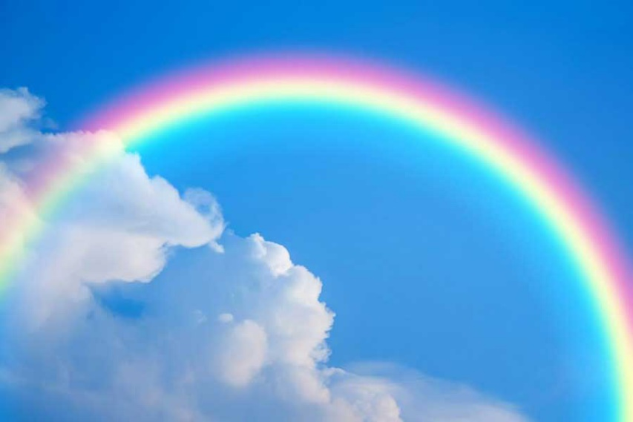
4
Trả lời câu hỏi
a
Cầu vồng thường xuất hiện khi nào?
Cầu vồng thường xuất hiện khi vừa mưa vừa nắng.

Slide 29
Đọc khổ thơ 2 và 3:
Màu đỏ mặt trời
Màu cam đu đủ
Màu vàng cá bơi
Lục kia màu lá
Màu lam đám mây
Màu chàm áo mẹ
Màu tím hoa sim
Bảy màu yêu thế.
b. Cầu vồng có mấy màu? Đó là những màu nào?
b. Cầu vồng có bảy màu. Đó là màu đỏ, cam, vàng, lục, lam, chàm, tím.

Slide 30

b. Cầu vồng có bảy màu. Đó là màu đỏ, cam, vàng, lục, lam, chàm. tím.

Slide 31
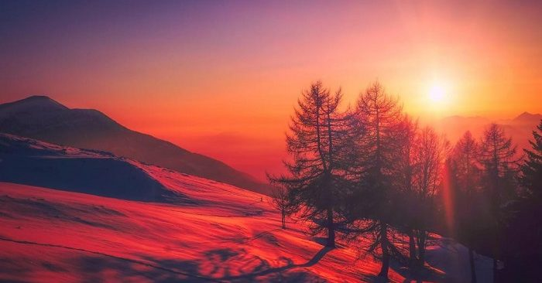
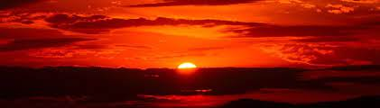
Màu đỏ mặt trời

Slide 32
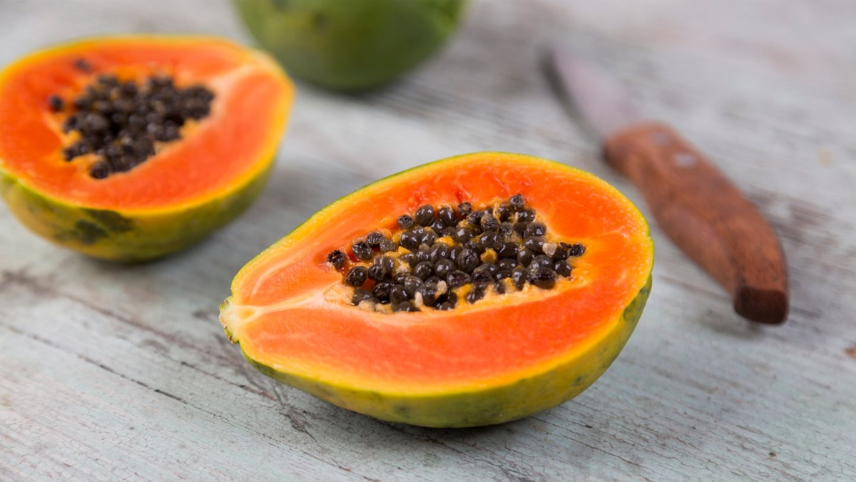
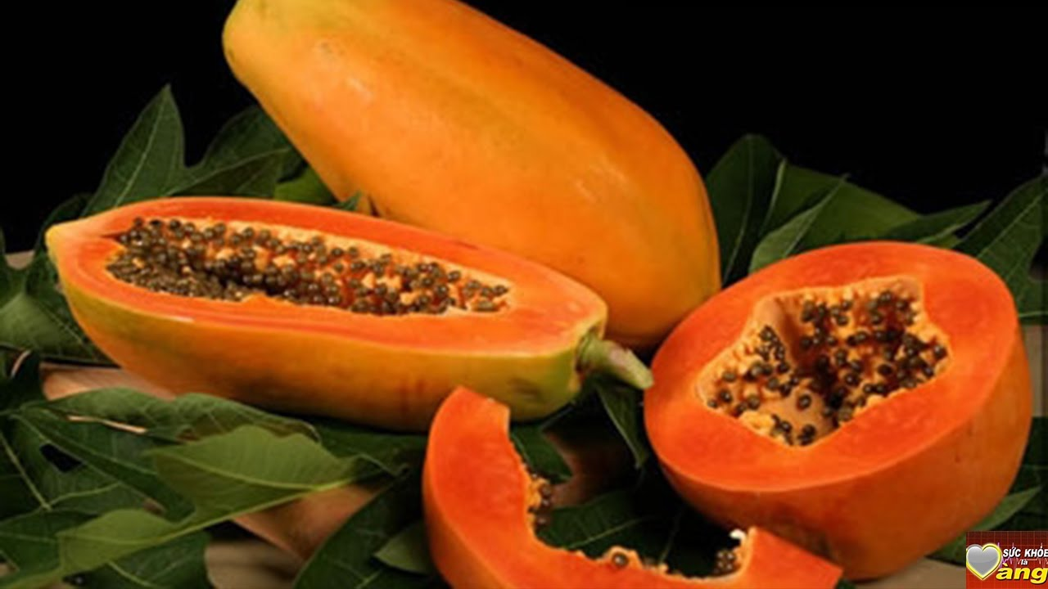
Màu cam đu đủ

Slide 33
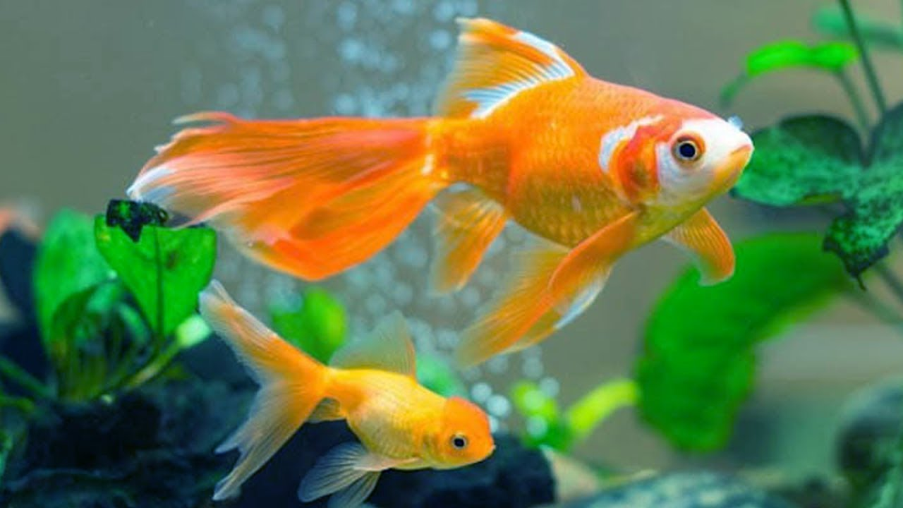
Màu vàng cá bơi

Slide 34
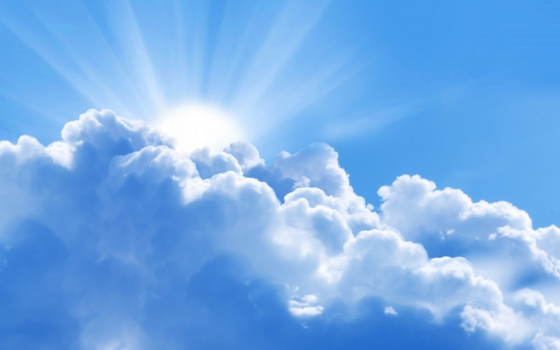
Màu lam đám mây

Slide 35
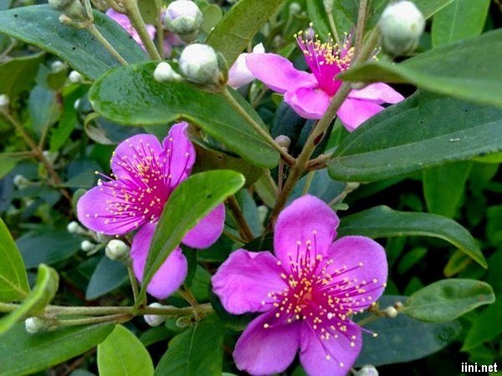
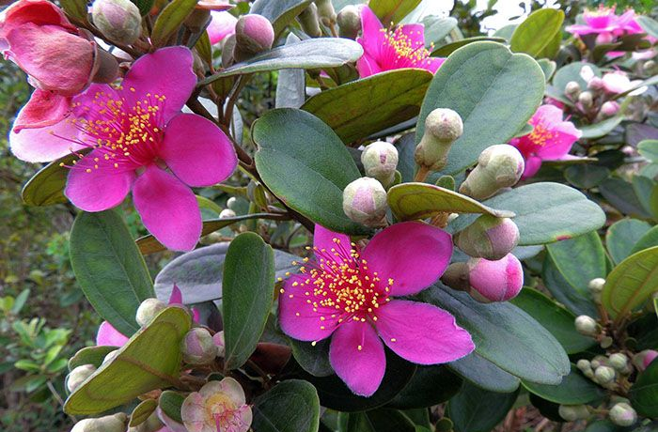
Màu tím hoa sim

Slide 36
Đọc khổ thơ 4:
Cầu vồng ẩn hiện
Rồi lại tan mau
Đất trời bừng tỉnh
Sau cơn mưa rào.
Câu thơ nào cho thấy cầu vồng thường xuất hiện và tan đi rất nhanh?

Slide 37


5
Học thuộc lòng hai khổ thơ em thích

Slide 38
6
Viết vào vở tên 7 màu của cầu vồng theo thứ tự dưới đây:
đỏ
cam
vàng
xanh lá
xanh lam
chàm
tím

Slide 39
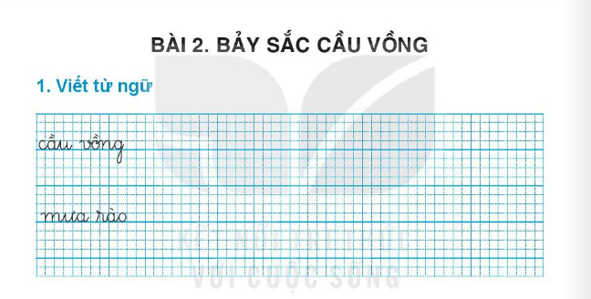
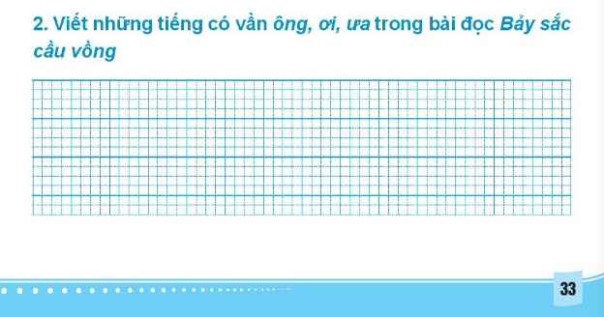

Slide 40
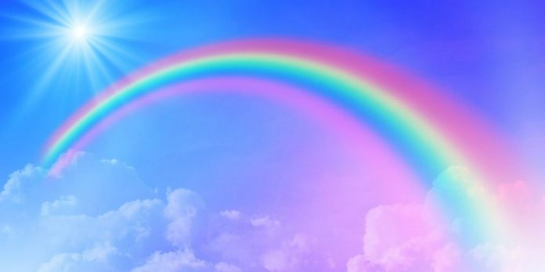

Bài 1: Viết 1 – 2 câu theo tranh:

Slide 41
Bài 2: Viết 1 – 2 câu để nhắc nhở các bạn về việc chăm sóc các loài chim.

Slide 42
Dặn dò:
Xem lại bài: Bảy sắc cầu vồng (trang 108, 109).
Chuẩn bị bài mới Chúa tể rừng xanh trang 110.

